Slide 1
博弈论与政治
第八讲：边缘政策—古巴飞弹危机

Slide 2

重复博弈练习题1
Bob 和 Alice进行以下无限重复博弈，他们均使用触发策略，但不对未来的支付贴现($δ=$1)，试算博弈在以概率p的情况继续时，两人的纳什均衡是(C,C)，求p值的最小值。
 |  | Bob
 |  | C | D
Alice | C | 3,3 | 0,5
 | D | 5,0 | 1,1

Slide 3
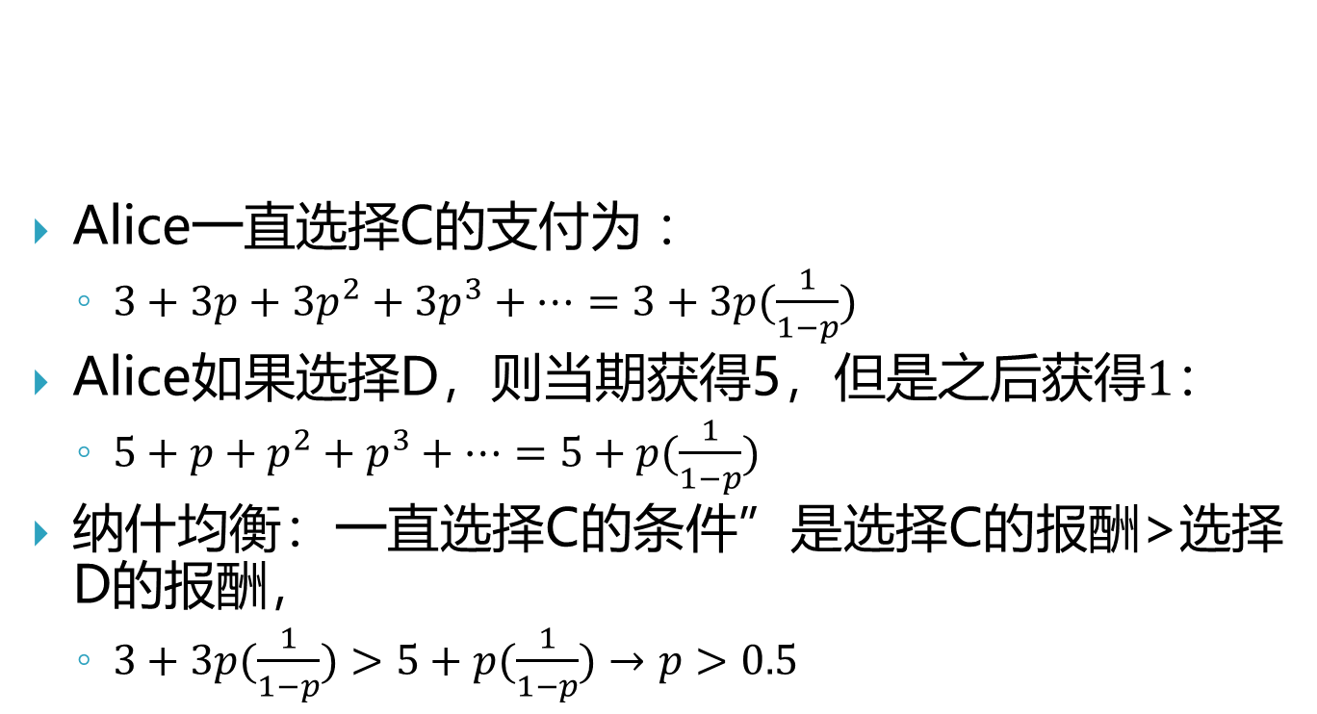
重复博弈练习题1
 |  | Bob
 |  | C | D
Alice | C | 3,3 | 0,5
 | D | 5,0 | 1,1
Alice一直选择C的支付为 ：
$3+3p+3p^{2}+3p^{3}+⋯=3+3p(\frac{1}{1−p})$
Alice如果选择D，则当期获得5，但是之后获得$1$：
$5+p+p^{2}+p^{3}+⋯=5+p(\frac{1}{1−p})$
纳什均衡：一直选择C的条件”是选择C的报酬>选择D的报酬，
$3+3p(\frac{1}{1−p})>5+p(\frac{1}{1−p})→p>0.5$

Slide 4

数学证明
$$1+p^{2}+p^{3}+⋯=?$$
令$x=1+p^{2}+p^{3}+⋯,$
$x=1+p^{2}+p^{3}+⋯$
$x=1+{p(1+p}^{2}+p^{3}+⋯)$
$x=1+px$
$x=\frac{1}{1−p}$

Slide 5
重复博弈练习题2
Iran和Iraq决定石油的产能应该是每日2百万或4百万桶，因此两国石油产能合计可能的产能为4、6、8百万桶每日，石油价格分别为100、60、和40美元1桶，Iran生产每桶油成本为8美元，Iraq则为16美元，彼此均使用触发策略，试算两国的贴现因子为多少时，该重复博弈的纳什均衡为两国均日产2百万桶。

Slide 6
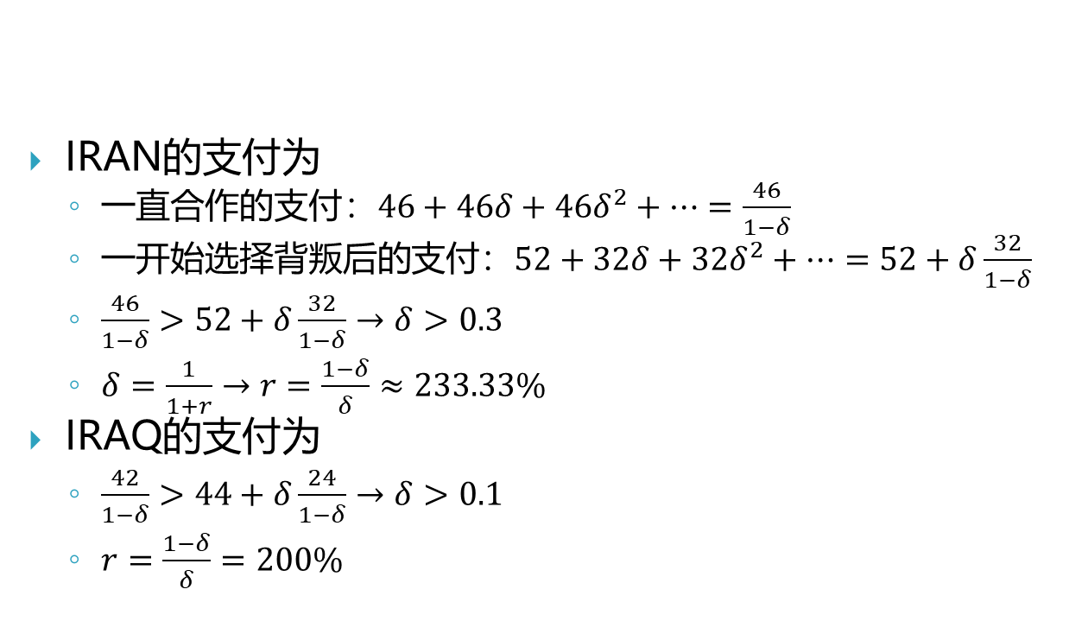
重复博弈练习题2
 |  | IRAQ
 |  | 2 | 4
IRAN | 2 | 46,42 | 26,44
 | 4 | 52,22 | 32,24
IRAN的支付为
一直合作的支付：$46+46δ+46δ^{2}+⋯=\frac{46}{1−δ}$
一开始选择背叛后的支付：$52+32δ+32δ^{2}+⋯=52+δ\frac{32}{1−δ}$
$\frac{46}{1−δ}>52+δ\frac{32}{1−δ}→δ>0.3$
$δ=\frac{1}{1+r}→r=\frac{1−δ}{δ}≈233.33\%$
IRAQ的支付为
$\frac{42}{1−δ}>44+δ\frac{24}{1−δ}→δ>0.1$
$r=\frac{1−δ}{δ}=200\%$

Slide 7
背景
1962年夏末秋初，苏联(USSR)开始在古巴(Cuba)部署中程弹道导弹(Medium Range Ballistic Missile, MRBM)—可打到华盛顿特区、地对空SA-2型导弹、IL-28轰炸机和一种战术核武器(FROG)。
事件从发生到结束共历时13天。
苏联企图将古巴建立为“东方阵营”的桥头堡，以打消美国入侵古巴的念头，并抵消中国在古巴的影响力。
苏联领导：Khrushchev（苏联最高苏维埃主席团？）
美国总统：J. F. Kennedy（国家安全执行委员会，ExComn)

Slide 8
背景
为了保密，让苏联不知道美国已侦查到古巴飞弹部署，甘乃迪继续他日常计划行程。
白宫方面并劝说媒体保密。
国防部长McNamara认为这只是纯政治事件，没有影响到军事平衡。
Kennedy认为姑息会让苏联部署更多的飞弹。
按：WWI的姑息主义

Slide 9
背景
ExComn分析美国有三种选择：
针对导弹基地进行空袭。
对在古巴机场的飞机进行空袭。
全面入侵古巴。
McNamara后来提出军事封锁(Blockade)的计划。
副国务卿认为“无示警空袭”会使美国成为跟日本空袭珍珠港时一样的卑劣。
ExComn非军事成员发现将军们要的是“大规模空中打击”时，改变初衷，倾向支持军事封锁的计划。
于是军事封锁得到ExComn支持，但改名为隔离(Quarantine)。

Slide 10
背景
Kennedy也从最初的支持空袭转向军事封锁。
但，他也必须承受发动核战可能导致的后果，压力山大。
CIA评估导弹已部署完成，增长了空袭或大举入侵的危险。
Kennedy最后选择ExComn最保守的建议——军事封锁。

Slide 11
背景
苏联试图恫吓并否认有部署飞弹的事， Khrushchev称“封锁”是海盗的行为，是一种国际帝国主义行为，称驶向古巴的苏联船只，将不理会美国的封锁。
苏联并在联合国宣传他们的意图是防御的行为。
私底下， Khrushchev向Kennedy直接表达要结束危机，以撤除导弹当作条件交换，交换美国从土耳其撤除美国在其部署的飞弹。
后来在斡旋的期间，美国在古巴发现核武器(FROG)。
于是，美国发出最后通牒，苏联如果不同意撤除导弹，就大规模空中打击古巴。

Slide 12
背景
军事封锁生效，Khrushchev私下传递讯息给美国，愿意重启条件交换。
后来，Kennedy私下致Khrushchev信件要求：
苏联撤飞弹，并接受核查。
美国不入侵古巴。
半年后，美国从土耳其撤飞弹。
但是苏联如公开第三点，美国则推翻提议。
苏联必须在24小时内答复，否则会有灾难性后果。

Slide 13
背景
美国期望苏联将飞弹撤出古巴。
苏联则希望把飞弹留在美国后门，对美国造成威胁。
彼此都不知道双方的底线在那。
美国一开始强硬要求苏联撤飞弹，不然不惜发动战争（核武战争）。

Slide 14
简单威胁赛局
1, -4
撤出
苏联
威胁
美国
对抗
-10,-8
不威胁
-2,2
苏联

Slide 15
简单威胁赛局
1, -4
撤出
苏联
威胁
美国
对抗
-10,-8
不威胁
-2,2
苏联

Slide 16
与强硬型苏联的博弈
1, -8
撤出
苏联
威胁
美国
对抗
-10,-4
不威胁
-2,2
苏联

Slide 17
与强硬型苏联的博弈
1, -8
撤出
苏联
威胁
美国
对抗
-10,-4
不威胁
-2,2
苏联

Slide 18
不知道苏联类型下的威胁
1, -8
撤出
苏联
威胁
美国
对抗
-10,-4
强硬的苏联，
概率为p
不威胁
-2,2
苏联
1, -4
自然
撤出
苏联
软弱的苏联，
概率为1-p
威胁
美国
对抗
-10,-8
不威胁
-2,2
苏联

Slide 19
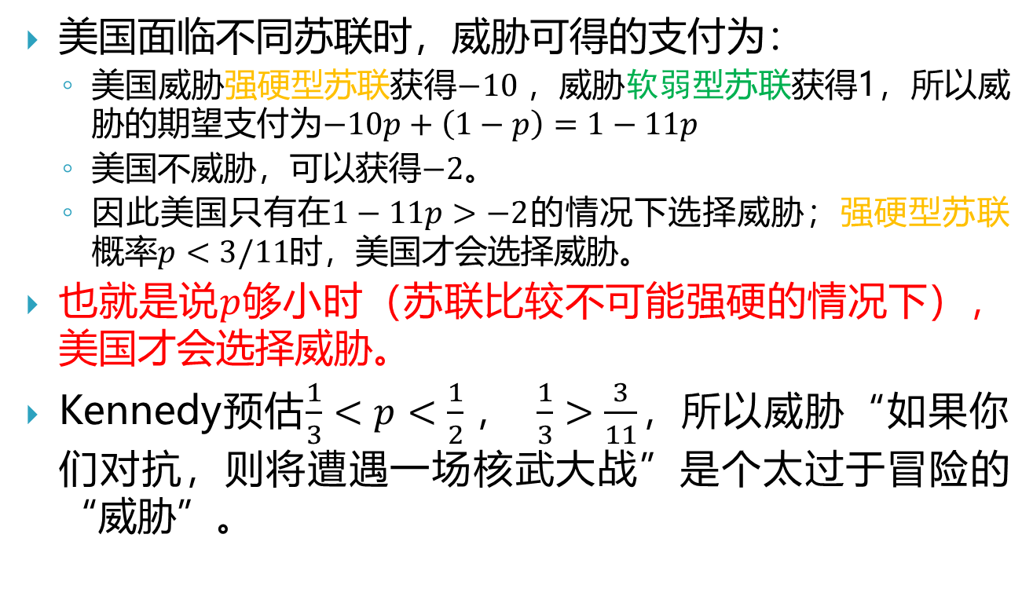
危机的边缘政策模型
美国面临不同苏联时，威胁可得的支付为：
美国威胁强硬型苏联获得$−10$，威胁软弱型苏联获得1，所以威胁的期望支付为$−10p+\left(1−p\right)=1−11p$
美国不威胁，可以获得$−2$。
因此美国只有在$1−11p>−2$的情况下选择威胁；强硬型苏联概率$p<3/11$时，美国才会选择威胁。
也就是说$p$够小时（苏联比较不可能强硬的情况下），美国才会选择威胁。
Kennedy预估$\frac{1}{3}<p<\frac{1}{2}$， $\frac{1}{3}>\frac{3}{11}$，所以威胁“如果你们对抗，则将遭遇一场核武大战”是个太过于冒险的“威胁”。

Slide 20
危机的边缘政策模型
1, -8
撤出
边缘政策冒险威胁
苏联
美国
对抗
-2-8q,2-6q
强硬的苏联，
概率为p
不威胁
-2,2
苏联
1, -4
自然
撤出
边缘政策冒险威胁
苏联
软弱的苏联，
概率为1-p
美国
对抗
-2-8q,2-10q
不威胁
-2,2
苏联

Slide 21
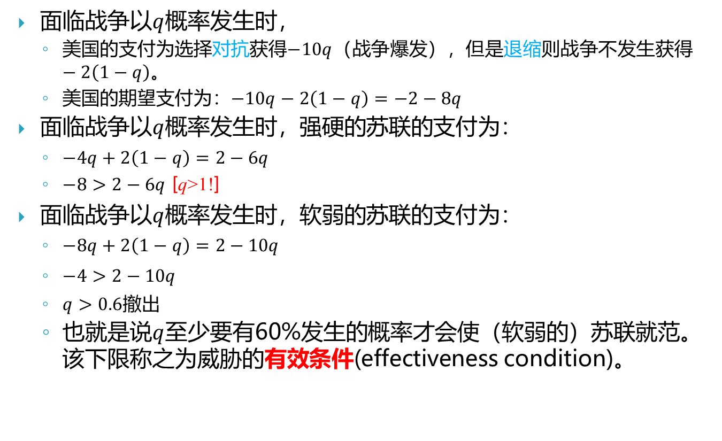
危机的边缘政策模型
面临战争以$q$概率发生时，
美国的支付为选择对抗获得$−10q$（战争爆发），但是退缩则战争不发生获得$−2\left(1−q\right)$。
美国的期望支付为：$−10q−2\left(1−q\right)=−2−8q$
面临战争以$q$概率发生时，强硬的苏联的支付为：
$−4q+2\left(1−q\right)=2−6q$
$−8>2−6q$ [q>1!]
面临战争以$q$概率发生时，软弱的苏联的支付为：
$−8q+2\left(1−q\right)=2−10q$
$−4>2−10q$
$q>0.6$撤出
也就是说$q$至少要有60%发生的概率才会使（软弱的）苏联就范。该下限称之为威胁的有效条件(effectiveness condition)。

Slide 22
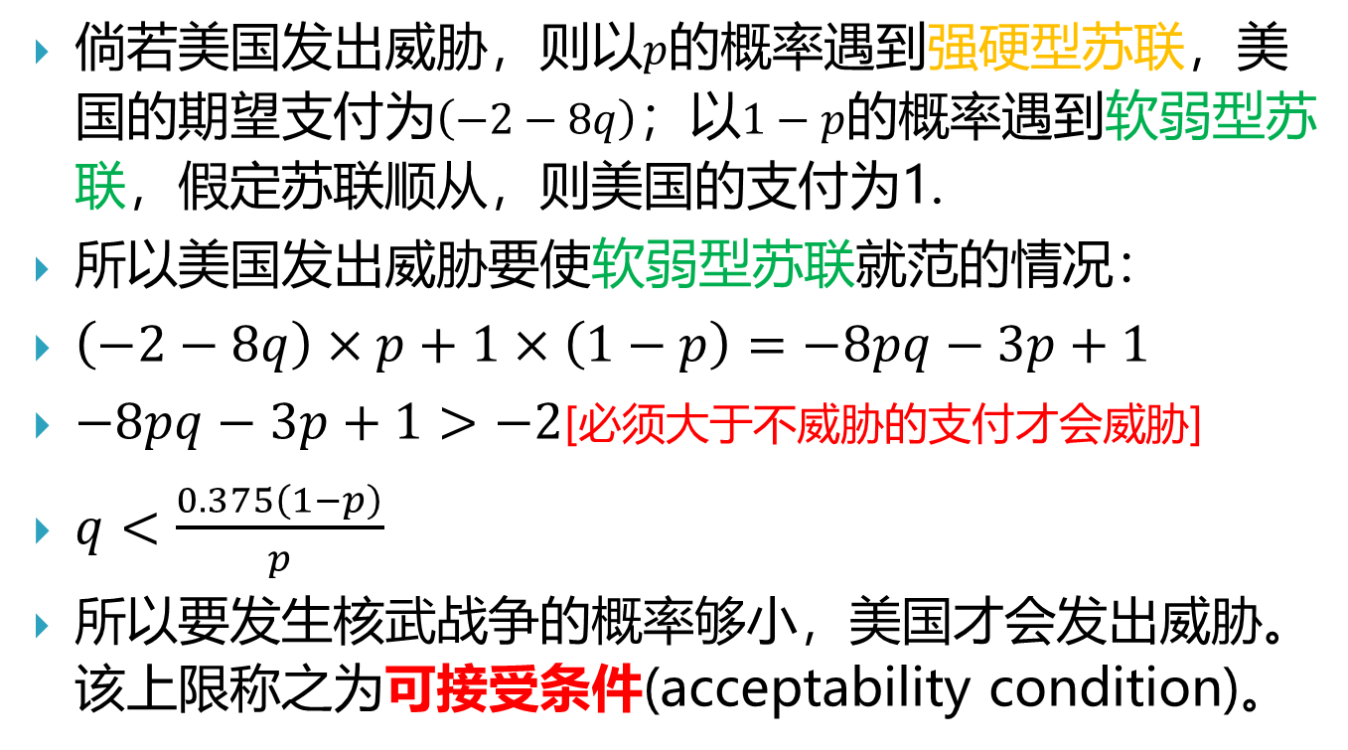
危机的边缘政策模型
倘若美国发出威胁，则以$p$的概率遇到强硬型苏联，美国的期望支付为$\left(−2−8q\right)$；以$1−p$的概率遇到软弱型苏联，假定苏联顺从，则美国的支付为1.
所以美国发出威胁要使软弱型苏联就范的情况：
$\left(−2−8q\right)×p+1×\left(1−p\right)=−8pq−3p+1$
$−8pq−3p+1>−2$[必须大于不威胁的支付才会威胁]
$q<\frac{0.375\left(1−p\right)}{p}$
所以要发生核武战争的概率够小，美国才会发出威胁。该上限称之为可接受条件(acceptability condition)。

Slide 23
危机的边缘政策模型
q
1
两个条件都成立的区域
上限(可接受条件)
0.6
下限(有效条件)
试探区
0.27
0.33
0.50
1
0.38
p

Slide 24
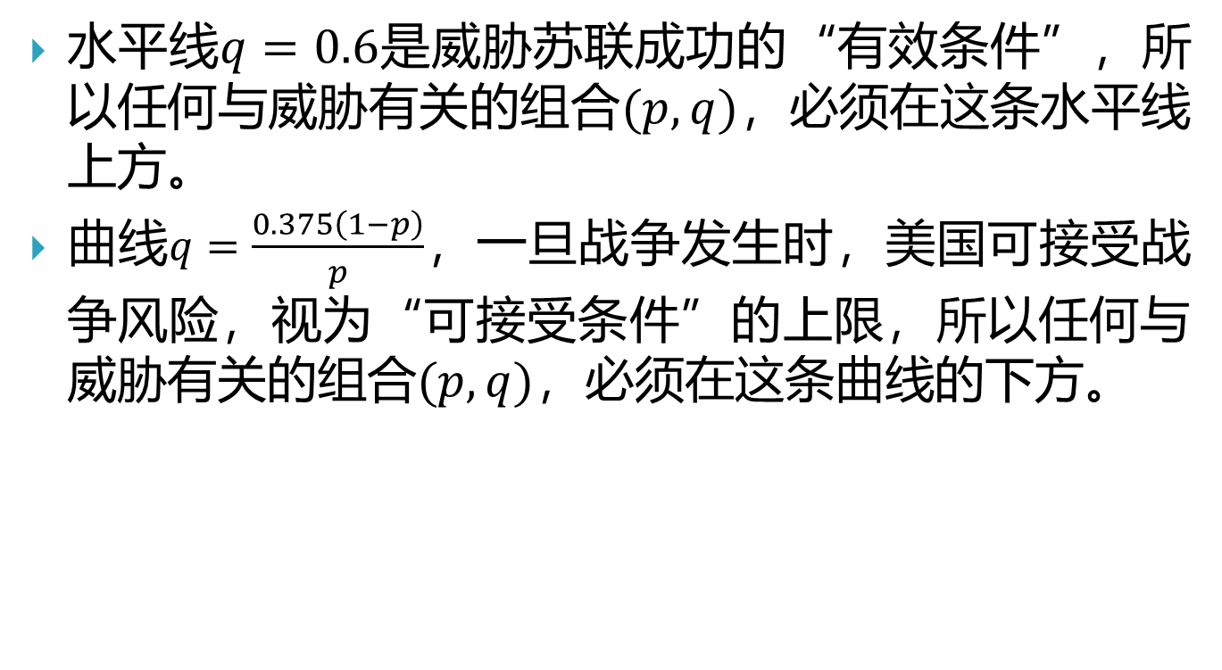
危机的边缘政策模型
水平线$q=0.6$是威胁苏联成功的“有效条件”，所以任何与威胁有关的组合$(p,q)$，必须在这条水平线上方。
曲线$q=\frac{0.375\left(1−p\right)}{p}$，一旦战争发生时，美国可接受战争风险，视为“可接受条件”的上限，所以任何与威胁有关的组合$(p,q)$，必须在这条曲线的下方。

Slide 25
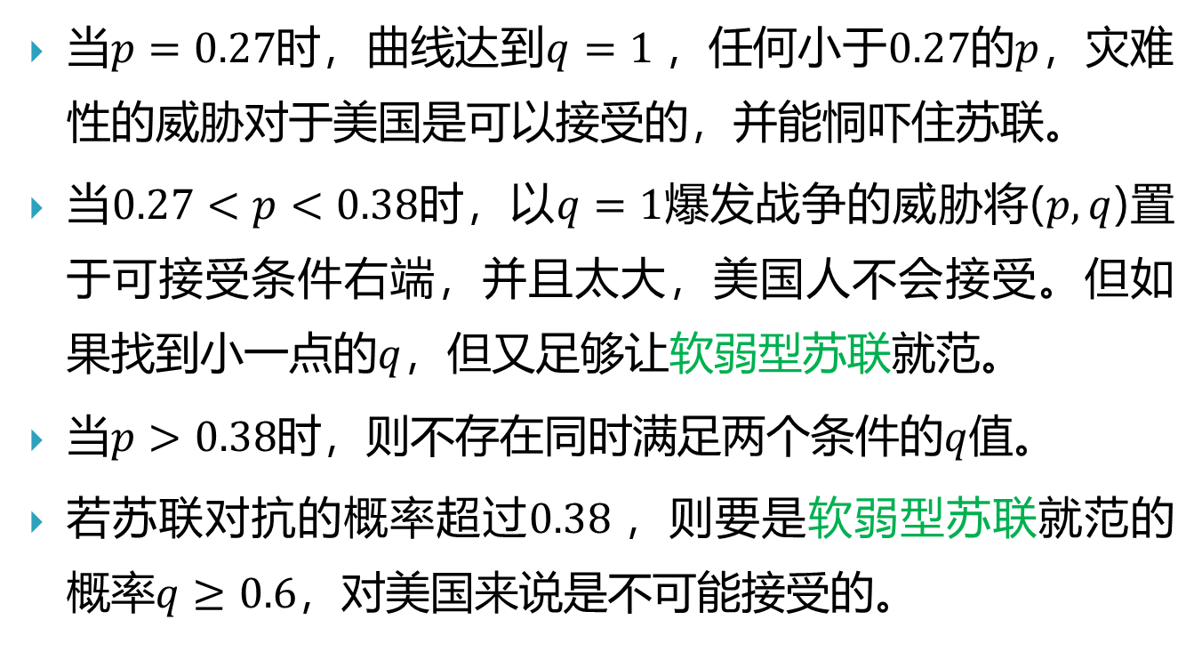
危机的边缘政策模型
当$p=0.27$时，曲线达到$q=1$，任何小于$0.27$的$p$，灾难性的威胁对于美国是可以接受的，并能恫吓住苏联。
当$0.27<p<0.38$时，以$q=1$爆发战争的威胁将($p,q$)置于可接受条件右端，并且太大，美国人不会接受。但如果找到小一点的$q$，但又足够让软弱型苏联就范。
当$p>0.38$时，则不存在同时满足两个条件的$q$值。
若苏联对抗的概率超过$0.38$，则要是软弱型苏联就范的概率$q≥0.6$，对美国来说是不可能接受的。

Slide 26
危机的边缘政策模型
相互损害风险的逐步升级
择时躲避的懦夫博弈。
如何使用边缘策略：
开始时要找小且安全的威胁。
逐步增加风险。
解读信号，找出有效条件，及可接受条件。
保持对局势的控制力。

Slide 27
总结
概率威胁的策略式应用，就是让你和对手都面对一场风险不断增加的灾难，即“边缘政策”。
威胁必须够大，迫使对手就范，但也要够小，使自己也能承受。
为达以上目的，必须逐步升级相互损害的风险来确定双方的风险承受水平。

